Slide 1
Oficina SPIKE Robótica para 5–10 anos
Do conceito ao protótipo

Slide 2
Por que robótica na infância?
Alfabetização digital
Pensamento lógico e resolução de problemas
Trabalho em equipe

Slide 3
Objetivos
Objetivos principais
Montar e programar robôs
Documentar processo com fotos e vídeo
Apresentar solução em equipe

Slide 4
Metodologia & Cronograma
Introdução e montagem
Planejamento do desafio
Programação básica
Integração de sensores
Refino e documentação
Apresentação final

Slide 5
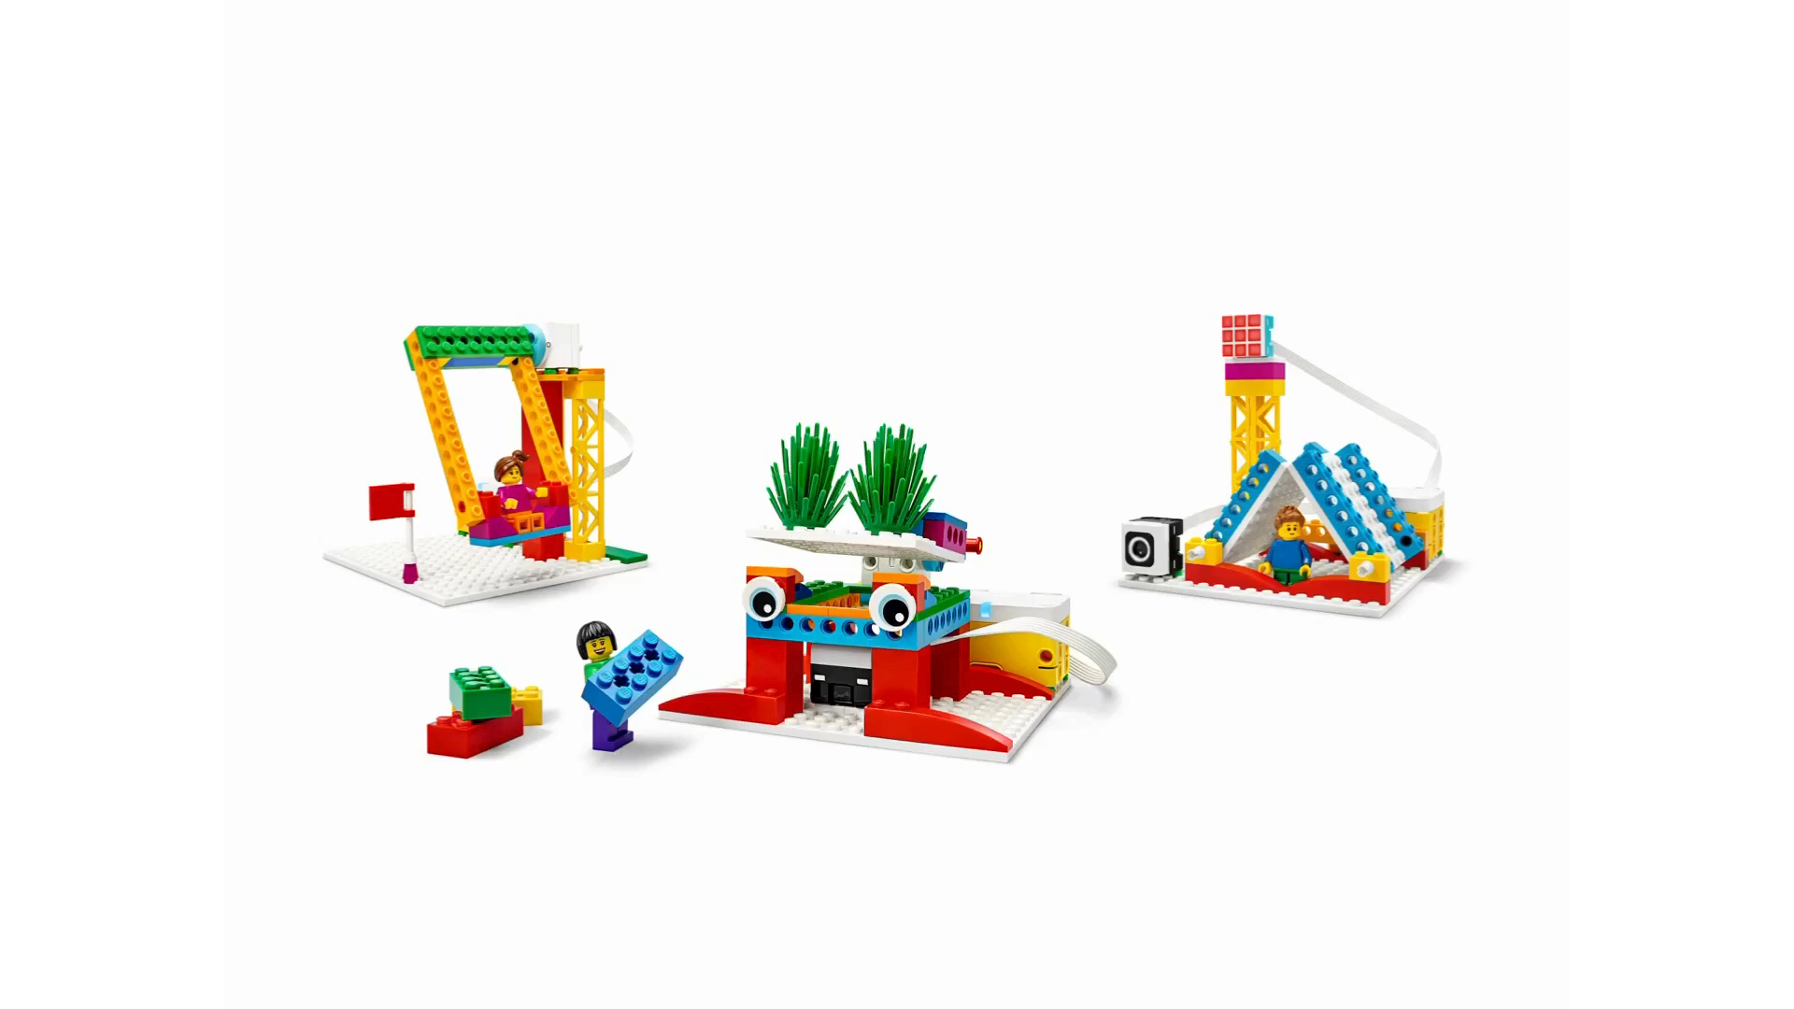
Conhecendo o material

Slide 6
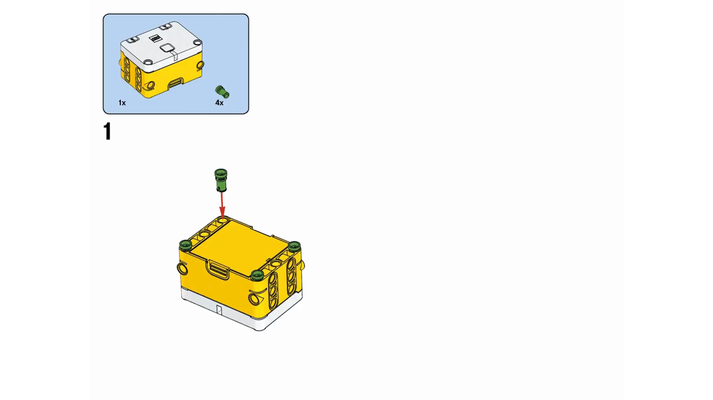
Conhecendo o material

Slide 7
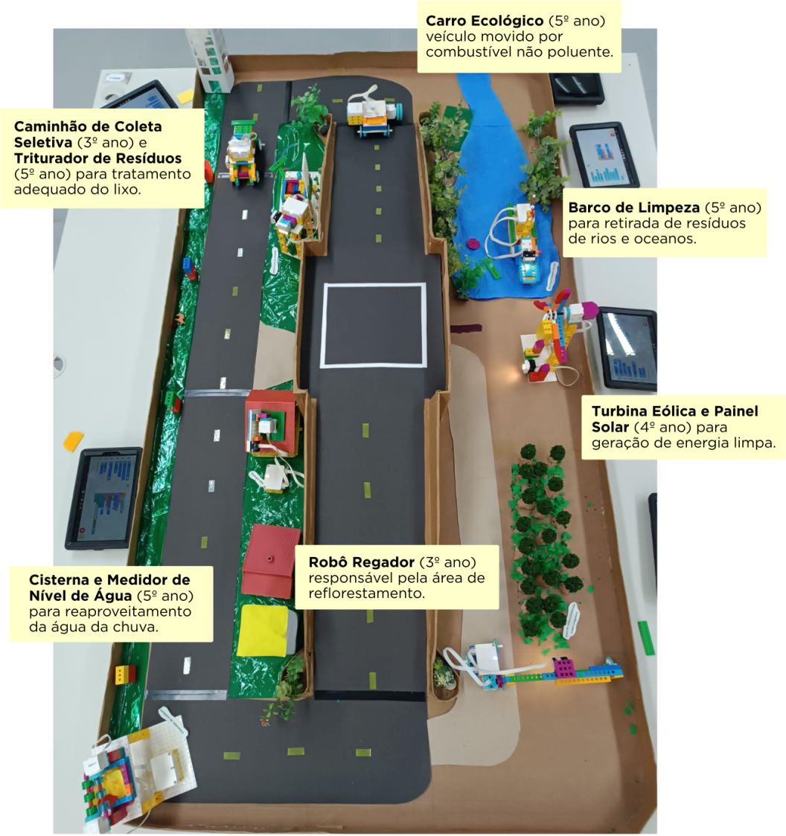
Projetos realizados

Slide 8
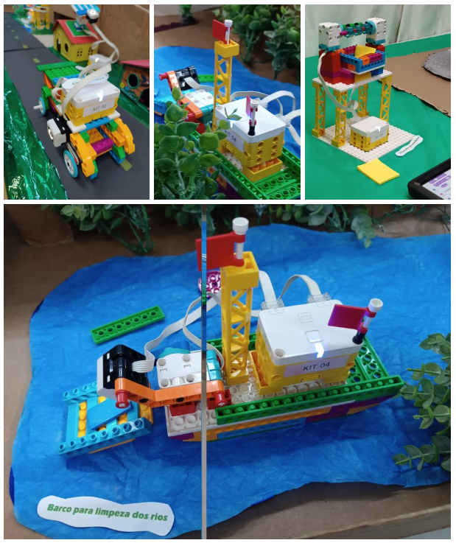
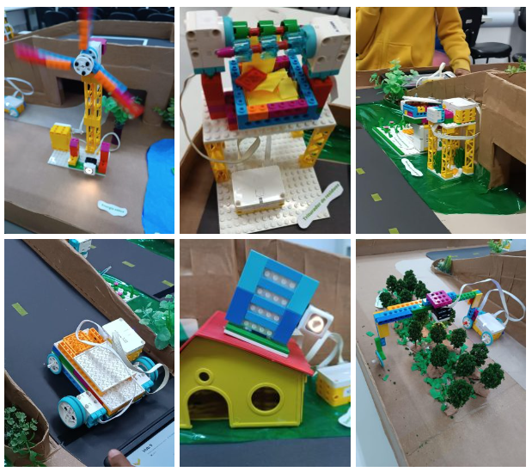
Projetos realizados

Slide 9
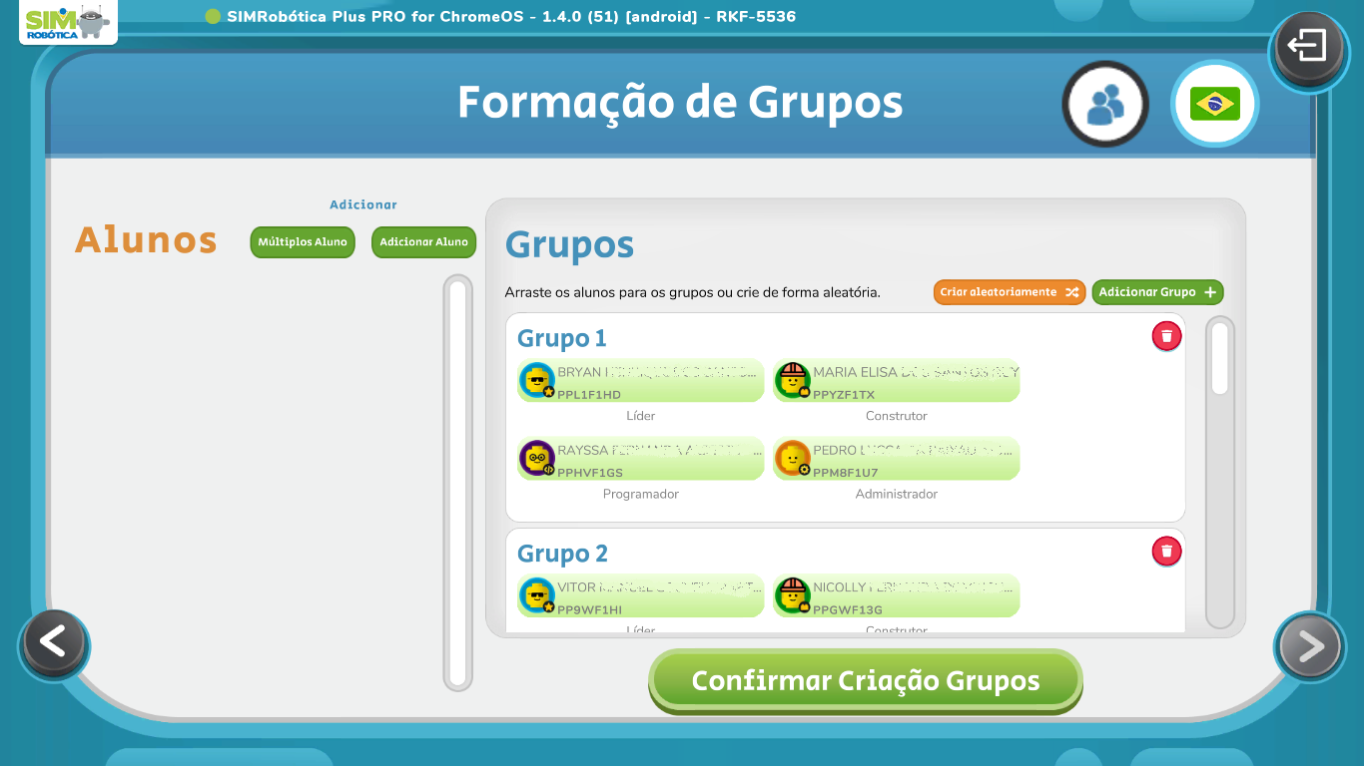
Robótica na prática

Slide 10
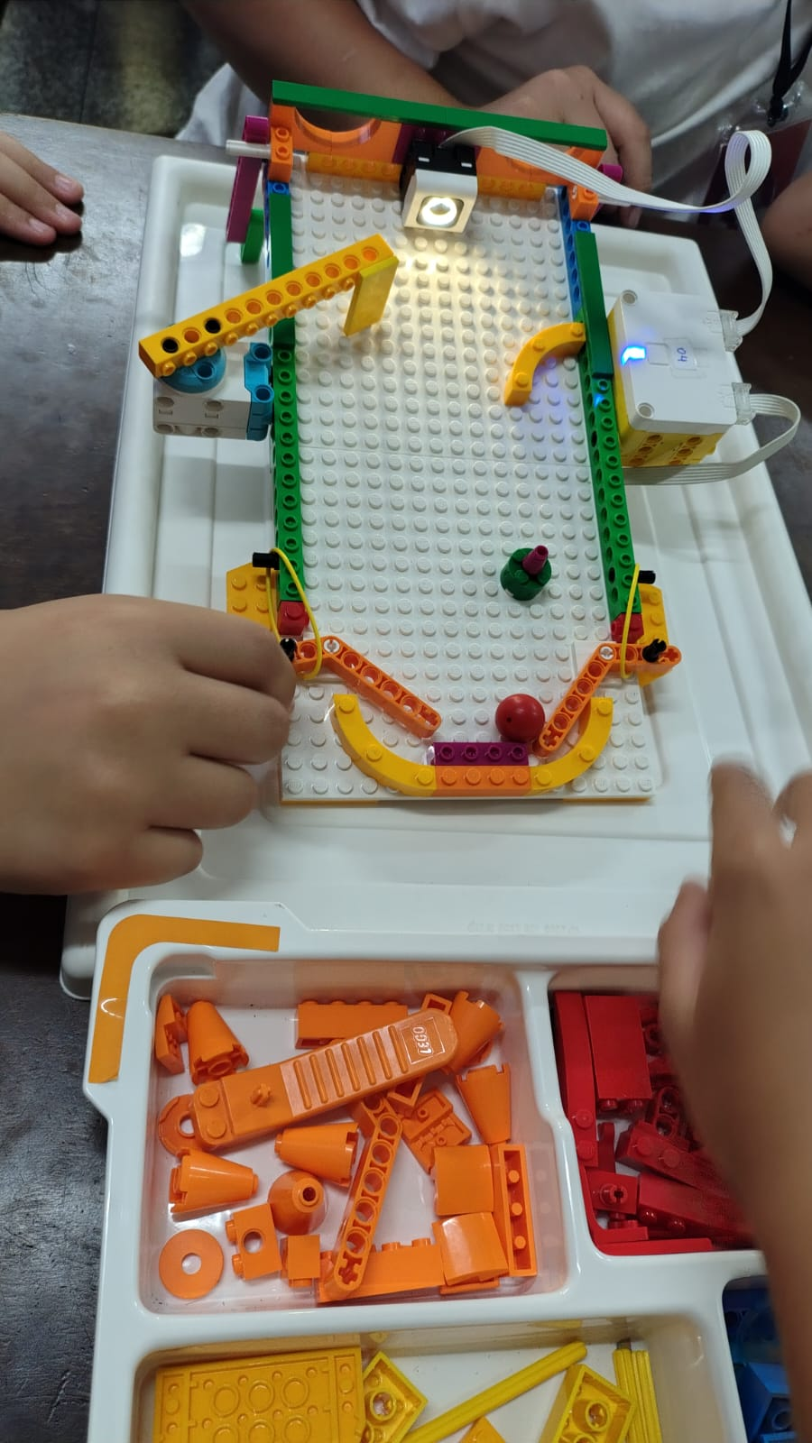
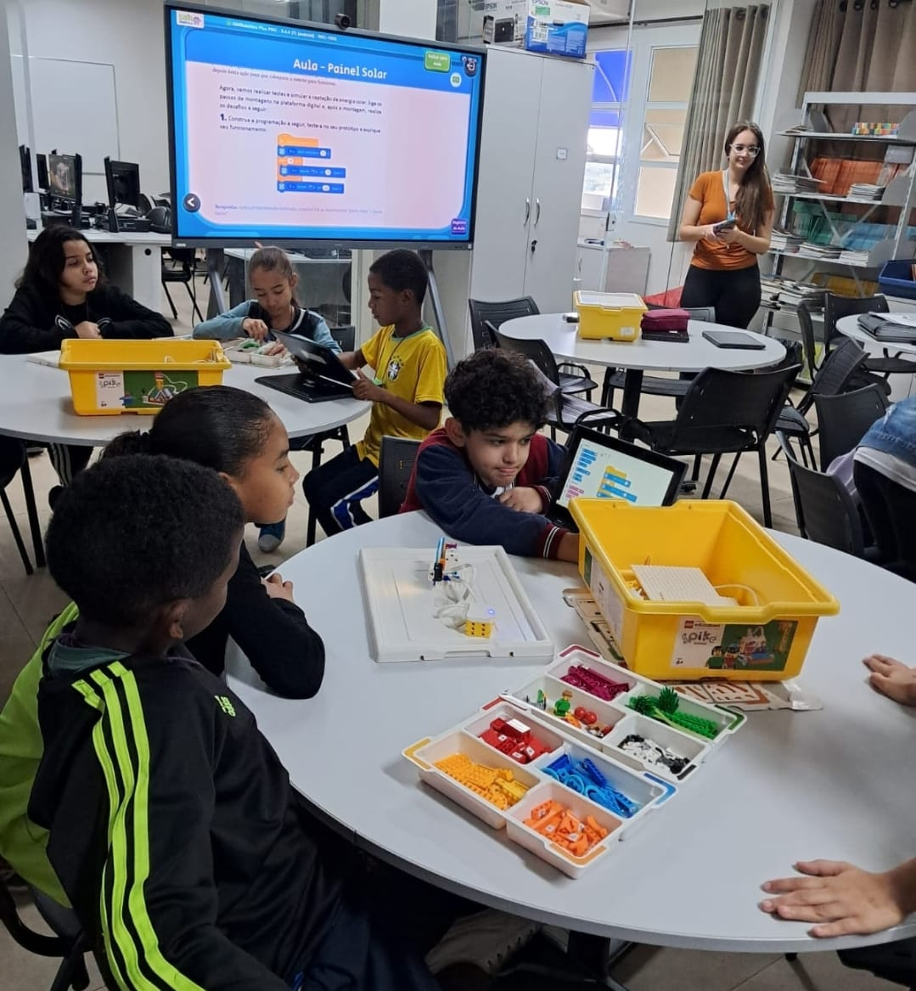
Robótica na prática

Slide 11
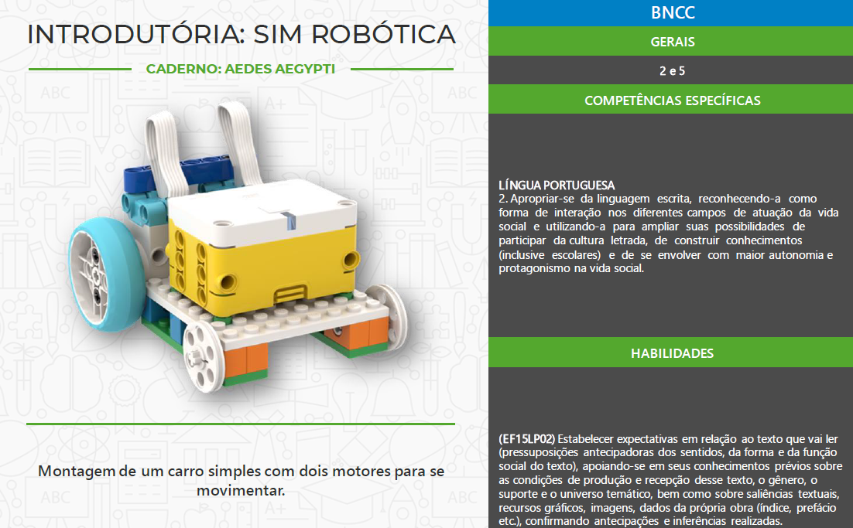
Demonstração prática

Slide 12
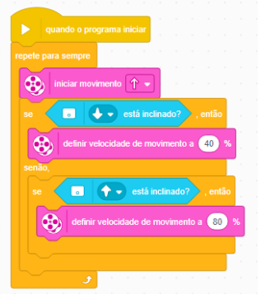
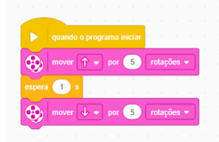
Demonstração prática
Exemplo de programações

Slide 13
Demonstração prática

Slide 14

Dúvidas
Obrigado!

